Slide 1

THỰC HÀNH ĐỌC
NGÔI NHÀ TRÊN CÂY
(Trích Tốt-tô-chan bên cửa sổ)
CƯ-RÔ-YA-NA-GI TÊ-SƯ-CÔ

Slide 2

I. Tác giả
CƯ-RÔ-YA-NA-GI TÊ-SƯ-CÔ
1933
Tô-ki-ô
Bà nổi tiếng trong những công tác từ thiện.
Là diễn viên, nhà hoạt động xã hội nổi tiếng của Nhật bản. bà từng được bổ nhiệm làm Sứ giả thiện chí của UNICEF (Quỹ Nhi đồng Liên hợp quốc) được nhận giải Nobel vì hoà bình.
Bà còn được người đời biết đến với danh hiệu cao quý “Người phụ nữ nổi tiếng và được ngưỡng mộ nhất tại Nhật Bản”.

Slide 3
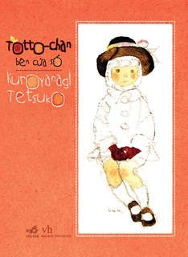

1. Văn bản “Ngôi nhà trên cây” trích trong tác phẩm nào? Giới thiệu ngắn gọn về tác phẩm.
2.Xác định đề tài, ngôi kể.
3. Văn bản kể về điều gì? Em hãy tóm tắt sự việc chính.
4. Nêu tính cách nhân vật và nghệ thuật xây dựng tính cách nhân vật.

Slide 4
II. Tác phẩm
1. Xuất xứ
- Văn bản trích trong tác phẩm Tốt-tô-chan bên cửa sổ
- Đây là cuốn tự truyện của Kuroyanagi Tetsuko, là cuốn sách bán chạy nhất ở Nhật Bản sau Thế chiến thứ hai.
- Tác phẩm là những kỉ niệm đẹp thời thơ ấu của chính tác giả khi được học tập, được lớn lên dưới ngôi trường Tomoe xinh đẹp.

Slide 5
II. Tác phẩm
2. Đề tài, ngôi kể
Đề tài
Tuổi thơ và thiên nhiên (tình yêu thương bạn bè)
Ngôi kể
thứ ba

Slide 6
II. Tác phẩm
3. Cốt truyện
Cậu bạn Yasuaki – cậu bị bại liệt cả tay và chân, luôn bị học sinh trường khác bắt nạt. Tottochan đứng về phía cậu ấy, bảo vệ và chở che. Cũng vì cơ thể như vậy nên cậu chưa bao giờ trèo cây hay nhận một cái cây nào đó cho riêng mình. Đó chính là lí do khiến Totto-chan mời bạn lên ngôi nhà cây của em. Thật khó khăn để leo lên ngọn cây nhưng hai em không để ý đến việc mất bao nhiêu thời gian để leo lên được, Totto-chan không mảy may quan tâm, chỉ cố hết sức để đẩy Yasuaki lên nấc thang cao nhất. Và với sức lực nhỏ bé cùng lòng quyết tâm to lớn, em đã giúp Yasuaki leo lên cây. Cả hai cùng được nhìn thấy những cảnh vaatjj và nói rất nhiều chuyện.

Slide 7
II. Tác phẩm
4. Nhân vật
Hiền lành, đáng yêu, nhạy cảm, dễ gần.
Yasuaki
Lanh lợi, giàu tình yêu thương, luôn biết quan tâm chia sẻ với bạn bè.
Totto-chan

Slide 8
II. Tác phẩm
5. Nghệ thuật
Tính cách nhân vật bộc lộ qua ngôn ngữ, cử chỉ, lời nói, hành động; miêu tả tâm lí tinh tế; xây dựng tình huống hấp dẫn,..

Slide 9

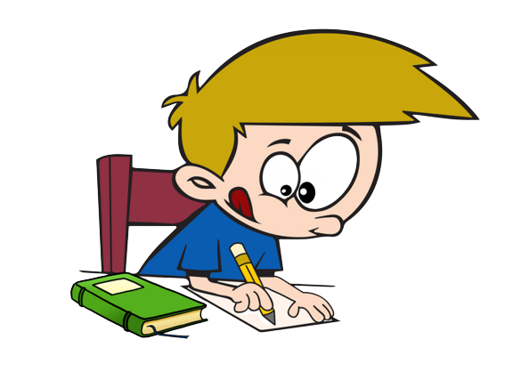
HƯỚNG DẪN TỰ HỌC
- Hoàn thiện bài làm;
- Chuẩn bị bài mới: Bài 2. Khúc nhạc tâm hồn.

